Slide 1
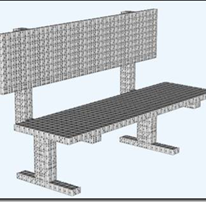
Banco de Dados I
Prof. Roberto Harkovsky, MsC

Slide 2
Ementa
Evolução histórica dos sistemas de informação;
Conceitos básicos de um Sistema Gerenciador de Banco de Dados (SGBD);
Modelagem de banco de dados: conceitual, lógico e físico;
Normalização;
Modelo conceitual de entidades e relacionamentos;
Modelo de dados relacional;
Restrições de integridade;
Linguagem de definição e de manipulação de dados

Slide 3

Regras de Aprendizado
Aulas iterativas
Conteúdo e prática em cada encontro!
Necessário construir um ambiente com SQL Server
Avaliações
Avaliações práticas
Aprovação final: Conceito O, B ou S
link SALA VIRTUAL no Moodle

Slide 4

Referência
Boa parte do material deste curso foi retirado do livro
Elmasri; Navathe, “Sistema de Banco de Dados”, ed. Pearson

